Slide 1
Муниципальное бюджетное дошкольное образовательное учреждение
Починковский детский сад № 7
Презентация для детей старшей группы
по теме «Домашние животные»

Slide 2
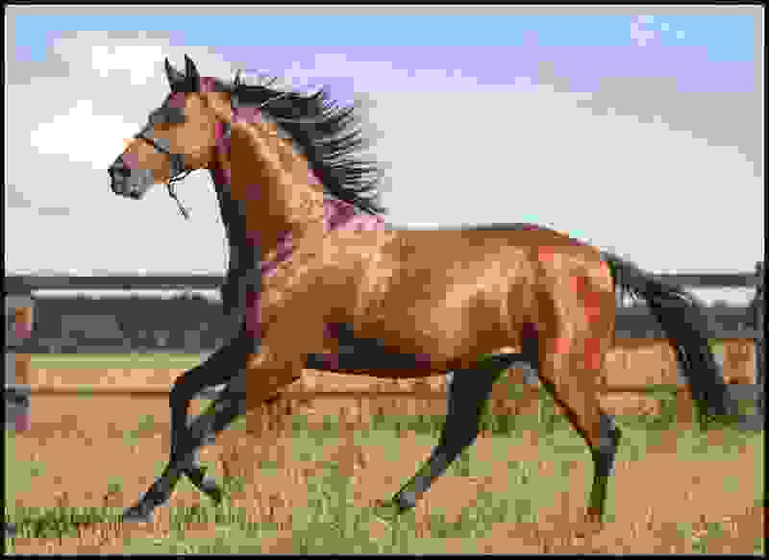

Д/игра «Доскажи предложение и прослушай голос »
Грациозна и красива. Хвост как шарфик на ветру.
Ножки, спинка, шейка, грива. Прокатись на спинке шаткой.
Резво скачет по утру, Кто красавица?… (лошадка)

Slide 3
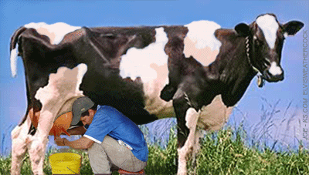
Сыр, творог и простоквашу,
Молоко для вкусной каши,
Чтобы были мы здоровы,
Каждый день дают…(коровы)

Slide 4
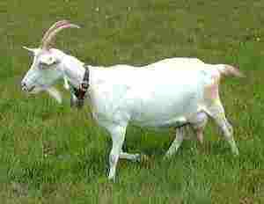
Молоко её полезно,
В огород она залезла,
И глядит "во все глаза" –
Длиннорогая ...(коза)

Slide 5
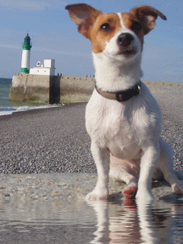
Кто там очень громко лает,
Никого к нам не пускает?
Злая видимо, однако,
Ведь зовут её – (Собака)

Slide 6
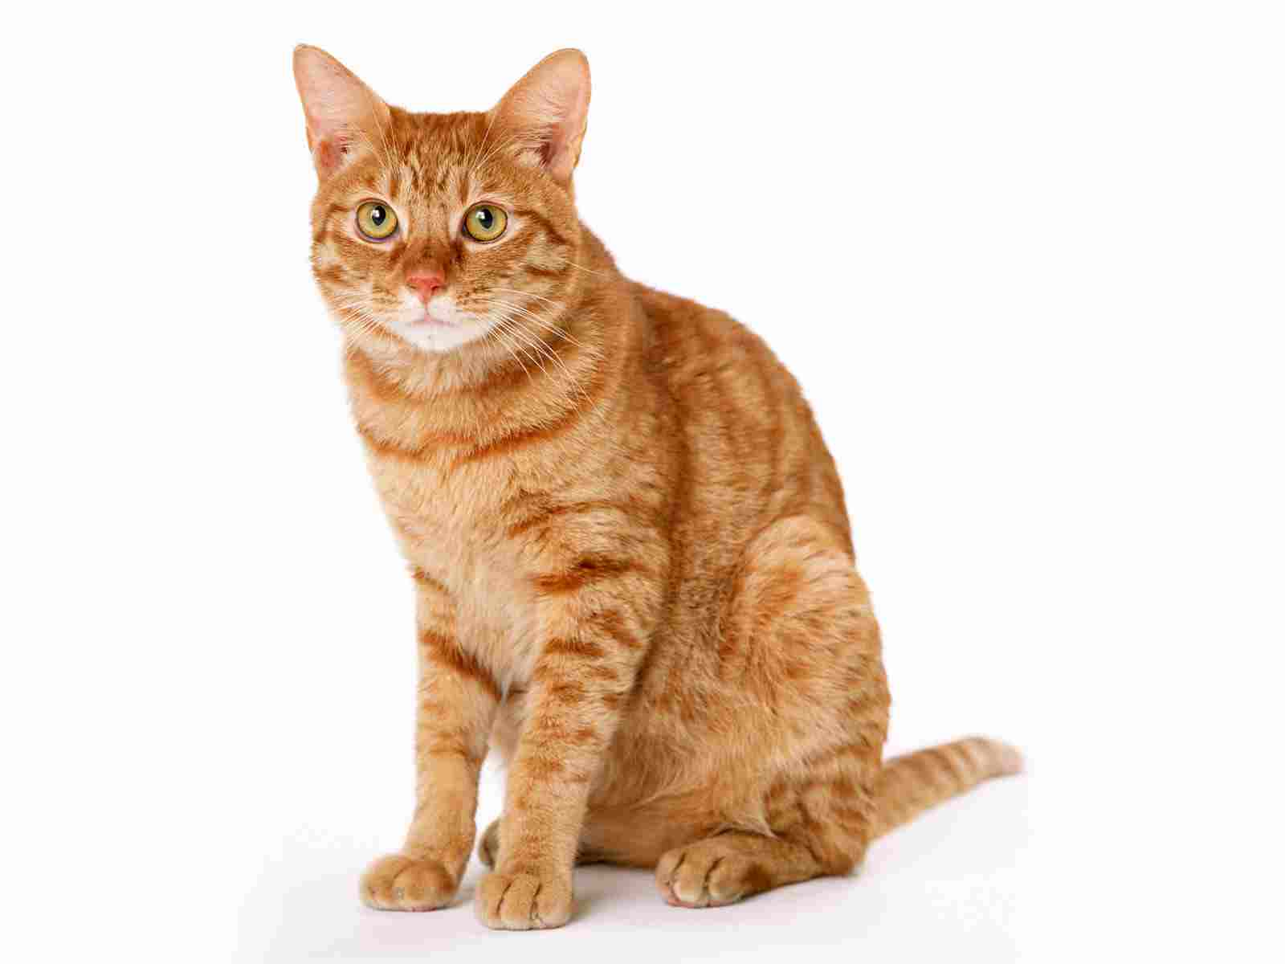
Этот зверь живёт лишь дома,
С этим зверем все знакомы.
У него усищи-спицы,
Он мурлычет, он поёт,
Только мыться он боится.
Угадали? Это .... (Кот)

Slide 7
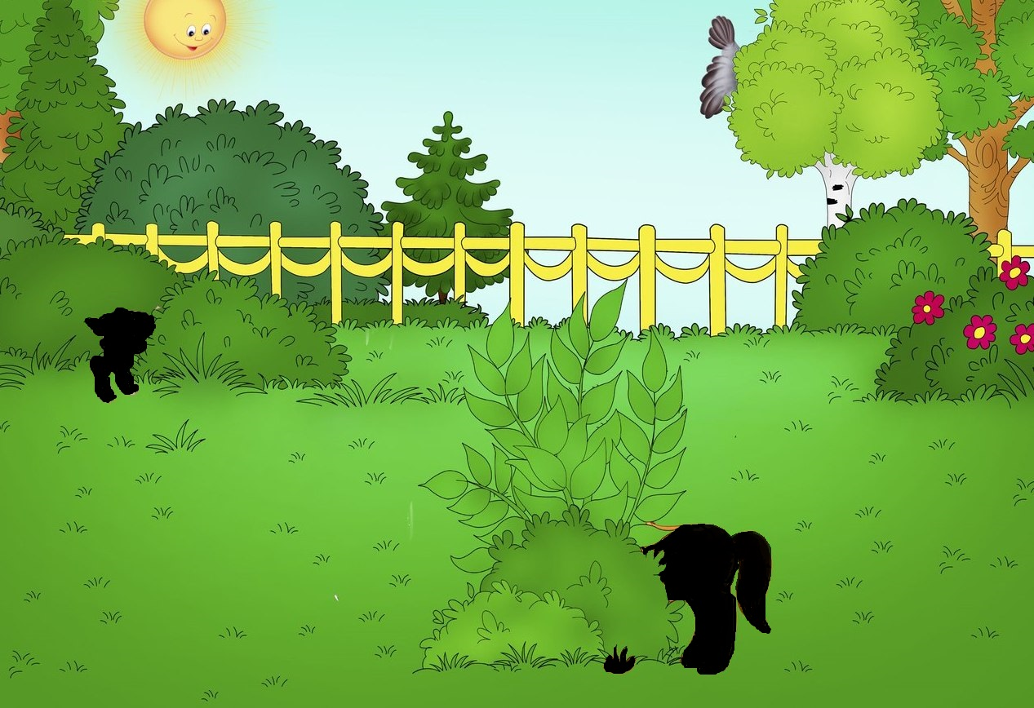
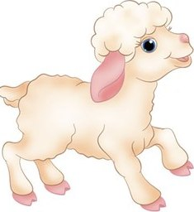
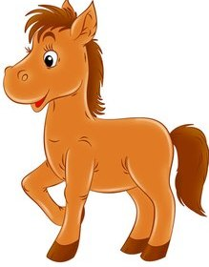
Д/игра «Прослушай загадку и определи животное по силуэту»
1.Подкованы ноги,бежит по дороге.
Грива дугою,хвост трубою.
2.Шубу дважды в год снимает.
Кто под шубою гуляет?

Slide 8

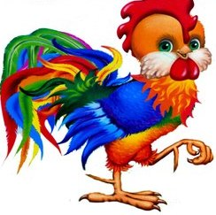
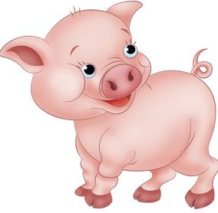

Slide 9
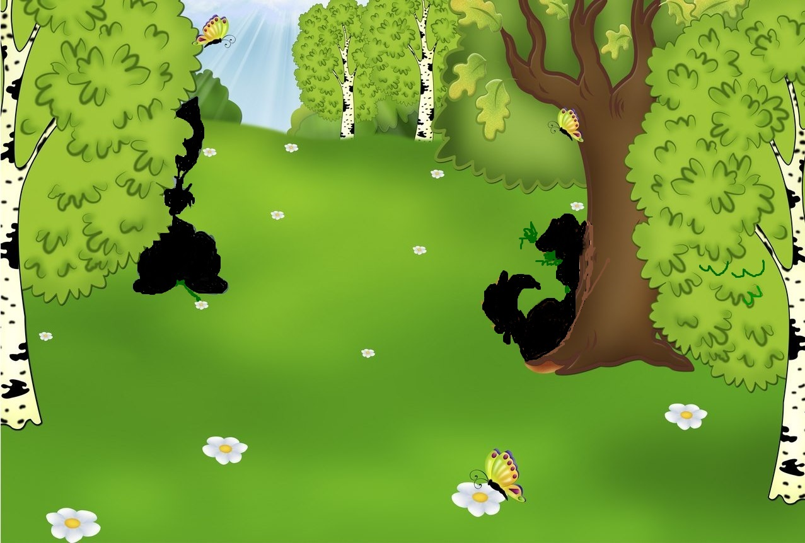
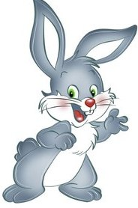
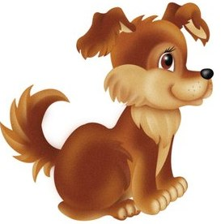
1. Комочек пуха,
Длинное ухо,
Прыгает ловко,
Любит морковку.
2. Гладишь-ласкается,
Дразнишь-кусается.

Slide 10
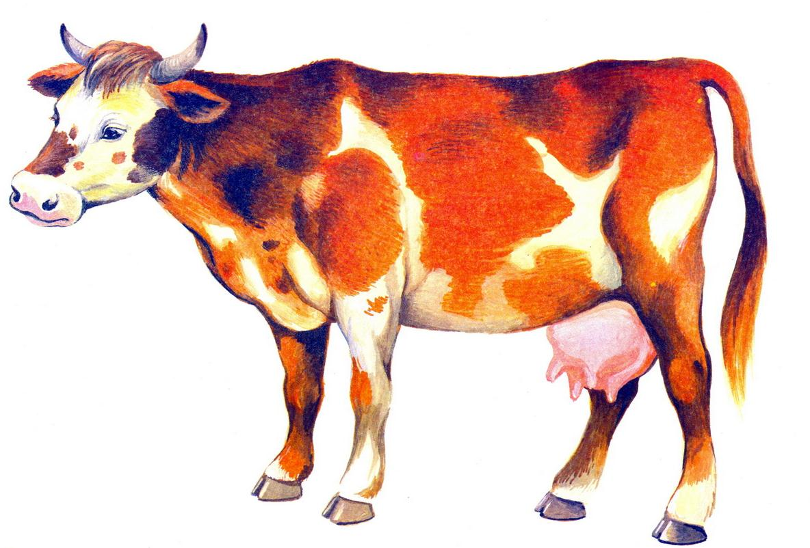
Д/игра «Назови части тела животного»

Slide 11

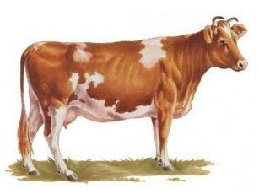
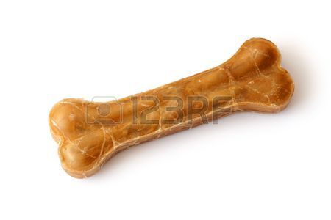
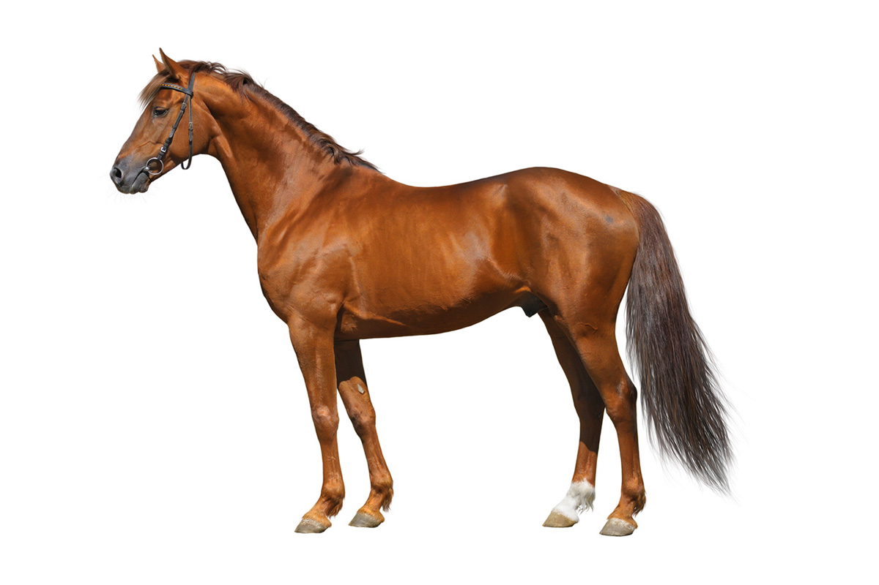
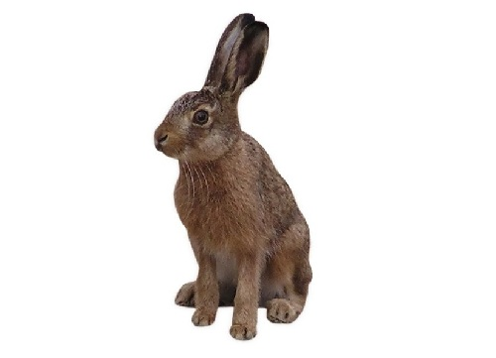
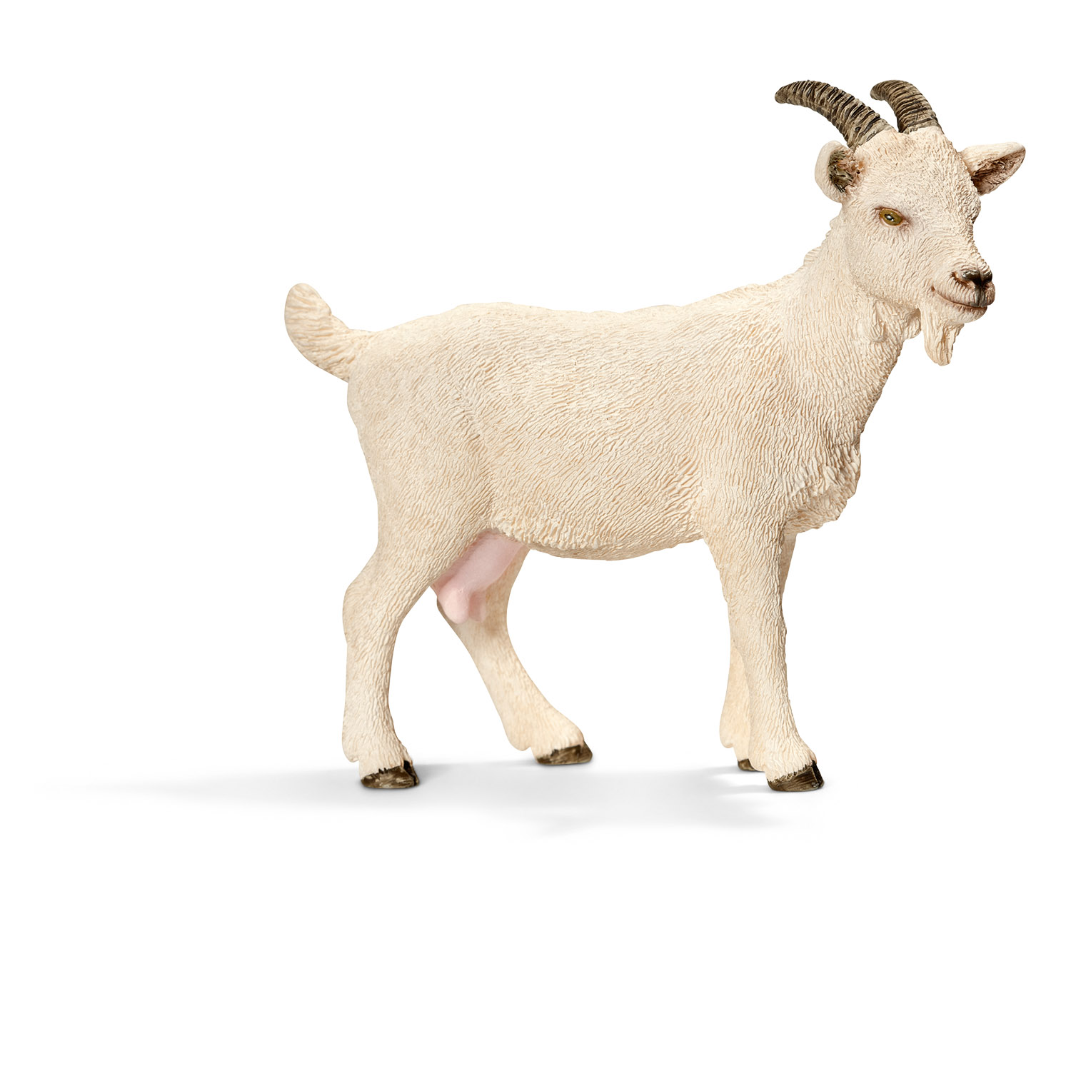
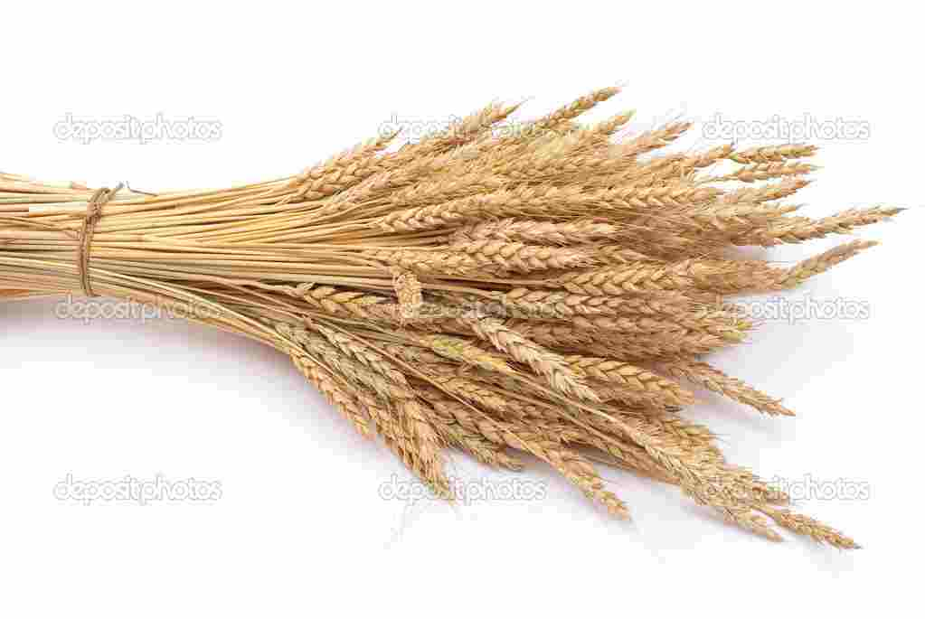
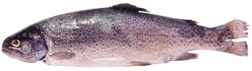
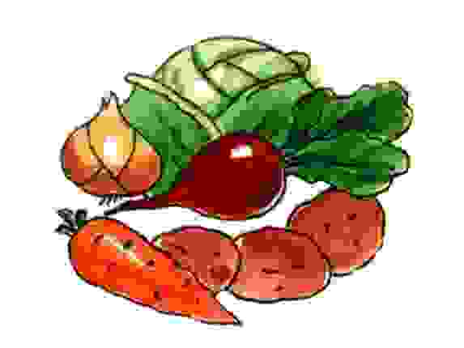
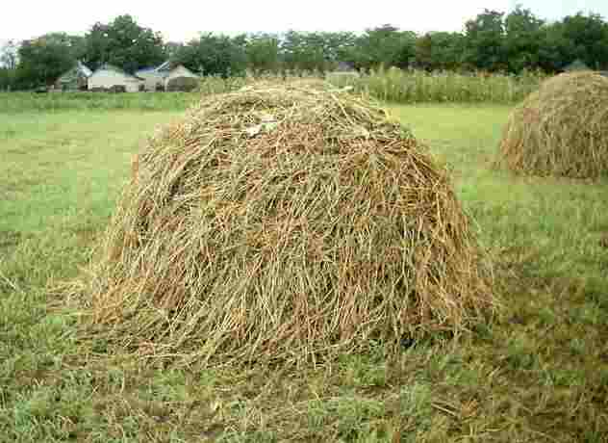
Д/игра «Чем питаются домашние животные?»

Slide 12
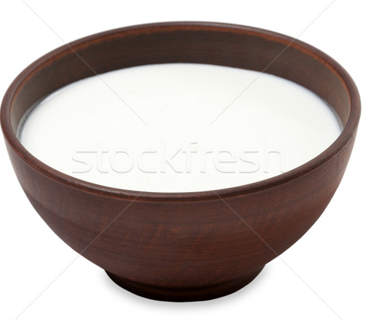
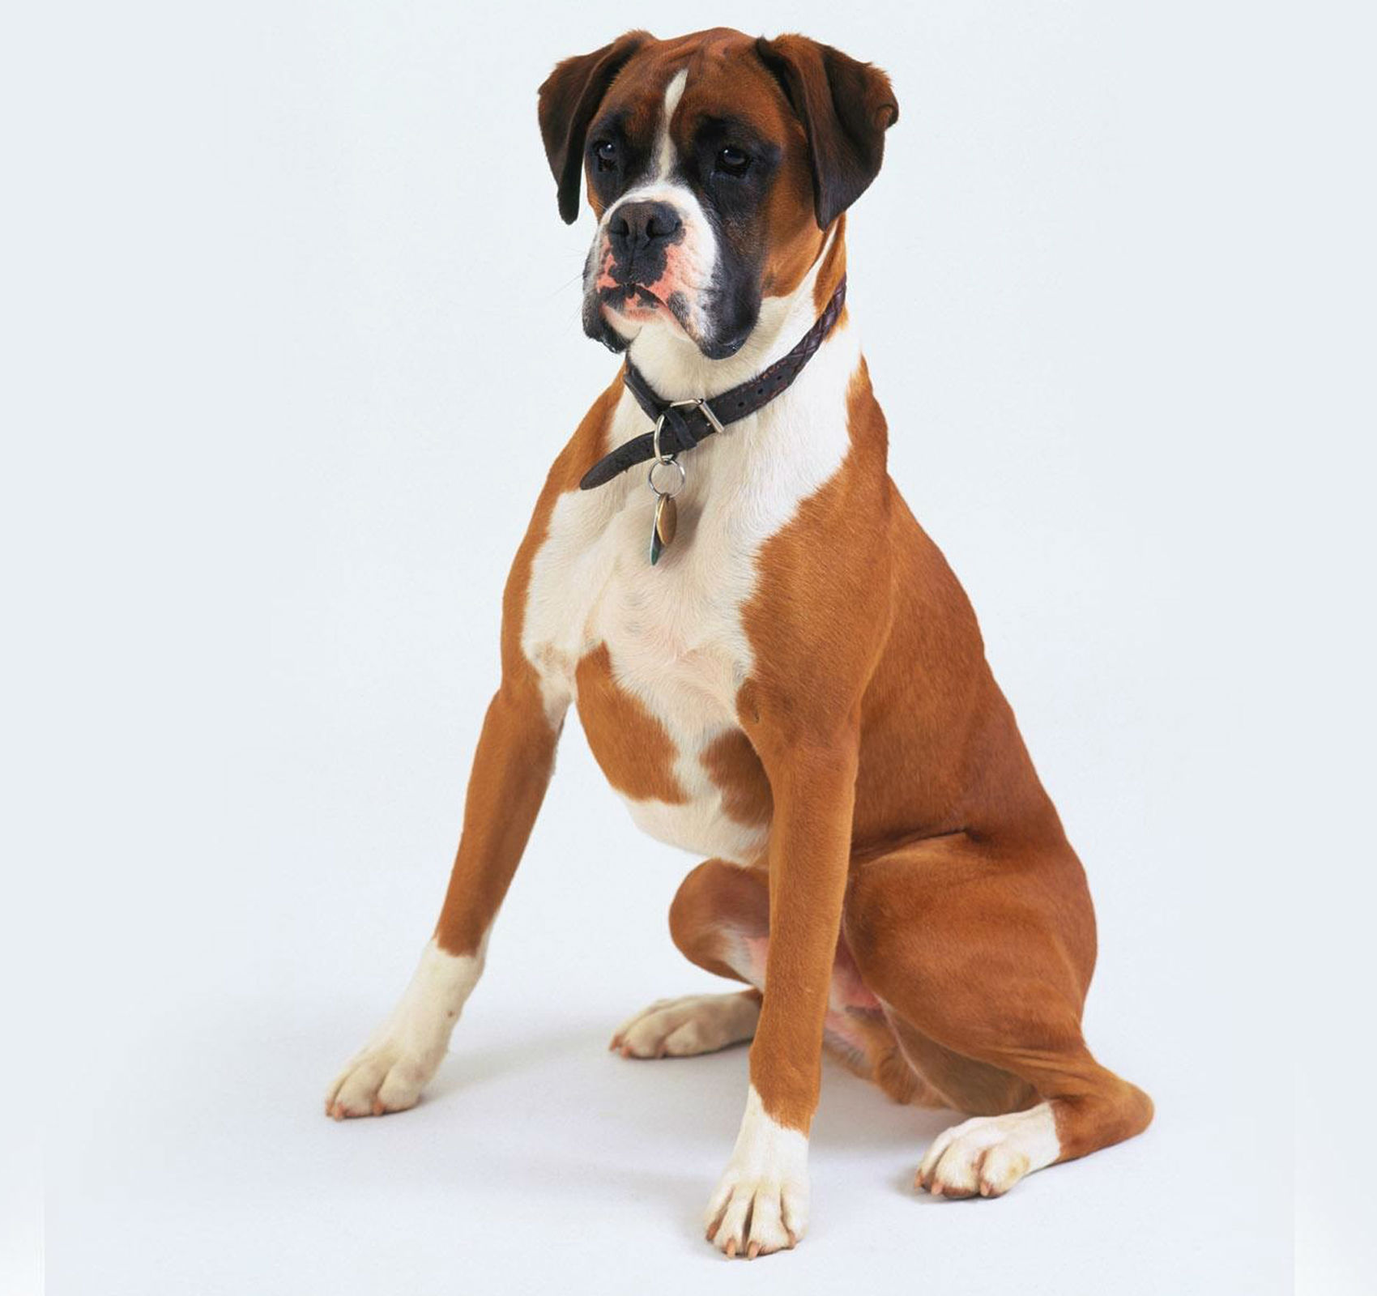
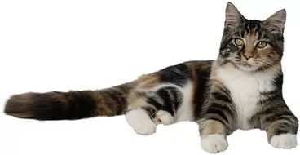
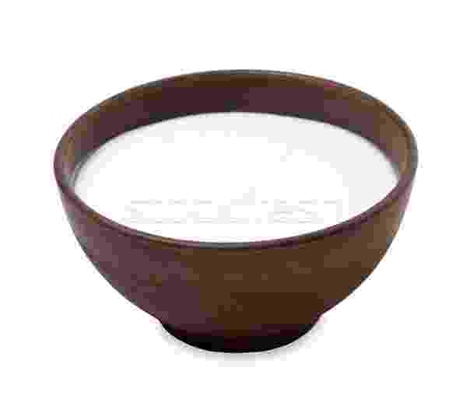
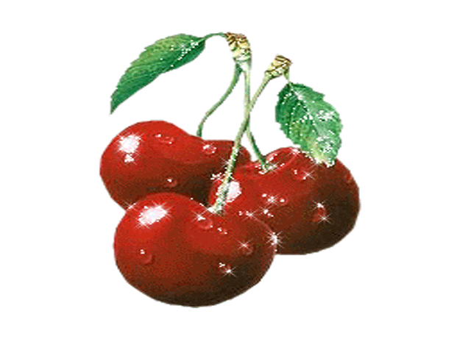
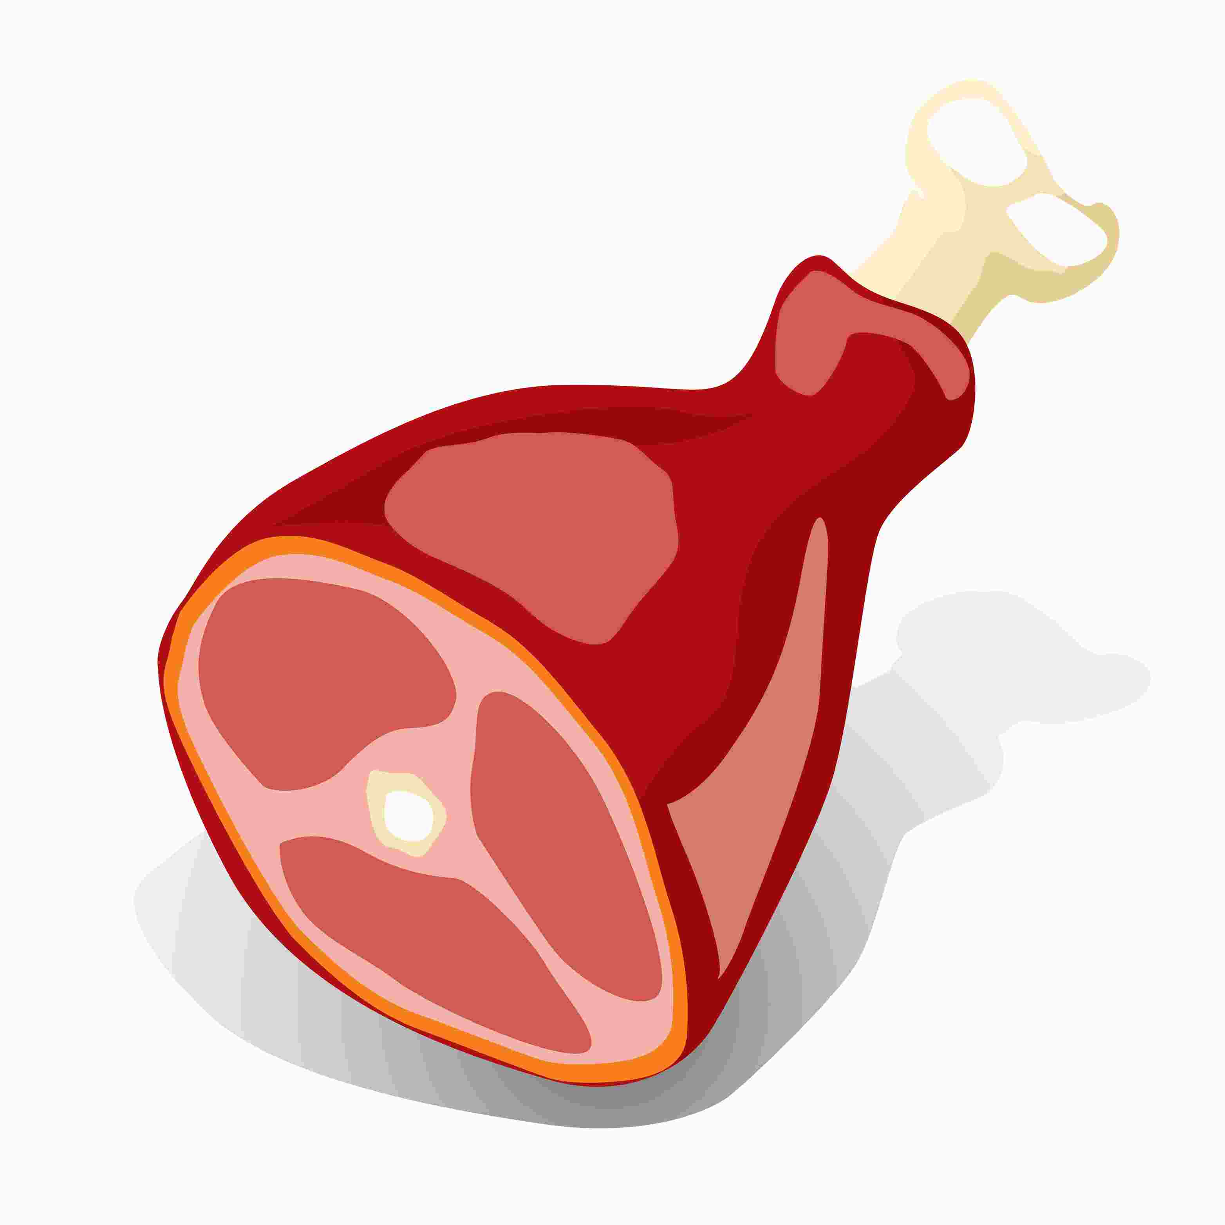
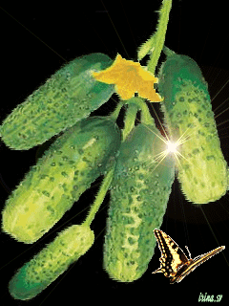

Slide 13
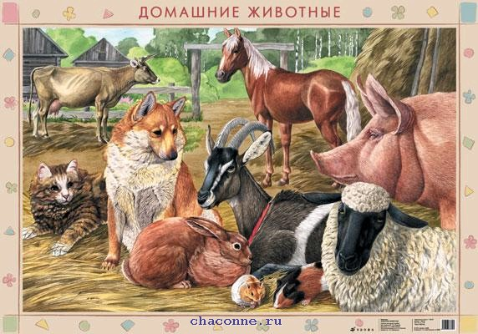
Д/игра «Назови кого видишь и где?»

Slide 14
Спасибо за внимание!

